Slide 1
2020届高三政治一轮复习 文化生活
PowerPoint
第二单元 文化传承与创新

Slide 2

第
三
课
文化的多样性与文化传播

Slide 3
目 录
★
课首
★
复习集成块一 世界文化的多样性
★
复习集成块二 文化在交流中传播
★
本课综合检测

Slide 4
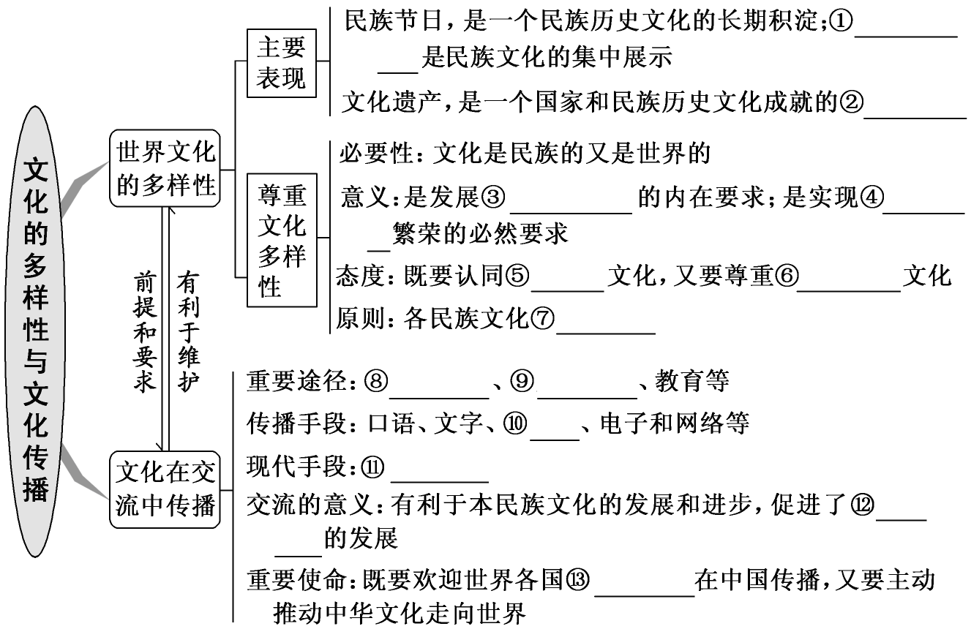

















Slide 5
政治
认同
关注中华民族的传统节日，树立文化自觉和文化自信
科学
精神
通过学习，能够正确对待文化的多样性，正确处理民族文化和世界文化、民族文化与外来文化的关系，用发展的观点看待文化传播手段的发展变化
法治
意识
公共
参与
做中外文化交流的使者，促进中华文化走出去

Slide 6
复习集成块一 世界文化的多样性

Slide 7
NO.1
在“微点批注”中理解透

Slide 8
民族节日
文化遗产
含义
蕴含着民族生活中的风土人情、宗教信仰和道德伦理等文化因素
在历史、艺术或科学及审美、人种学、人类学方面有着世界意义的纪念文物、建筑物、遗迹等
地位
一个民族历史文化的长期积淀
一个国家和民族历史文化成就的重要标志
意义
庆祝民族节日，是民族文化的集中展示
对于研究人类文明的演进和展现世界文化的多样性具有独特作用
态度
挖掘民族节日
的文化内涵
保护民族优秀
文化遗产免遭破坏

Slide 9
世界性
民族性
表现
不同民族文化之间存在共性和普遍规律
各民族文化之间存在差异，都有自己的文化个性和特征
原因
世界各民族的社会实践有其共性，有普遍的规律
各民族间存在经济的和政治的、历史的和地理的等多种因素的不同
辩证
关系
世界文化是由不同民族、不同国家的文化共同构成的，是世界性与民族性的统一。文化的世界性存在于文化的民族性之中，并通过文化的民族性表现出来
错误
倾向
①只看到不同民族文化之间的差异，而看不到共性和普遍规律。②只看到各民族文化之间的共性，而看不到存在的差异

Slide 11
角度
阐 释
是什么
含义
主要是指民族文化的多样性
表现
①民族节日，是一个民族历史文化的长期积淀。②文化遗产，是一个国家和民族历史文化成就的重要标志。文化遗产对于研究人类文明的演进具有重要意义；对于展现世界文化的多样性具有独特作用；是人类共同的文化财富
为什么
必要性
①文化具有多样性。文化是民族的，又是世界的。各民族文化都是世界文化中不可缺少的色彩。②文化多样性是人类社会的基本特征，是人类文明进步的重要动力。③文化多样性是文化创新的重要基础。
意义
①尊重文化多样性是发展本民族文化的内在要求。文化是民族血脉，是人们的精神家园。民族文化起着维系社会生活、维持社会稳定的重要作用，是本民族生存与发展的精神根基。②尊重文化多样性是实现世界文化繁荣的必然要求。只有保持世界文化的多样性，世界才更加丰富多彩，充满生机与活力

Slide 12
角度
阐 释
怎样做
态度
既要认同本民族文化，又要尊重其他民族文化，相互借鉴，求同存异，尊重世界文化多样性，共同促进人类文明繁荣进步
原则
承认世界文化的多样性、尊重不同民族的文化，必须遵循各民族文化一律平等的原则。具体要求：在文化交流中，要尊重差异，理解个性，和睦相处，共同促进世界文化的繁荣
任务
既要更加热情地欢迎世界各国优秀文化在中国传播，吸收各国优秀文明成果，又要更加主动地推动中华文化走向世界，做传播中华文化的使者，增强中华文化国际影响力

Slide 13
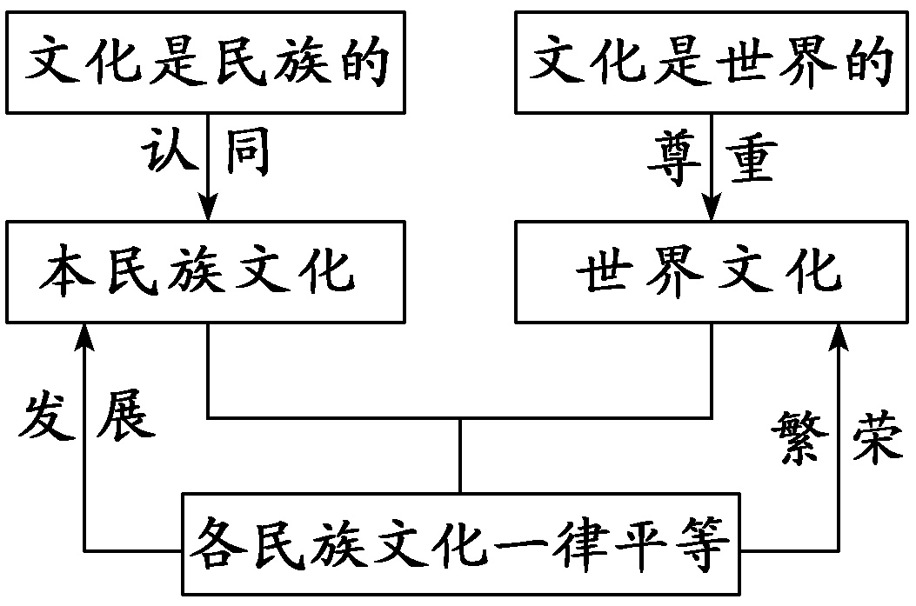

Slide 14
NO.2
在“题组训练”中查缺漏

Slide 21
复习集成块二 文化在交流中传播

Slide 22
NO.1
在“微点批注”中理解透

Slide 25
 |  | 途径 | 手段
区 别 | 内涵 | 指的是与人们文化传播相关联的社会交往活动 | 指文化传播所借助的物质技术手段
 | 侧重点 | 主要强调的是文化怎样传播的问题 | 主要强调的是文化靠什么传播的问题
 | 具体 形式 | 商业贸易、人口迁徙、教育，此外还有留学、访问、聚会、旅游等 | 大体出现了口语、文字、印刷、电子和网络等发展形态
联系 |  | 文化传播以大众传媒为载体，通过商业贸易、人口迁徙、教育等途径传播，实现文化的交流与发展

Slide 26
角度
阐 释
意义
①有利于中华文化在世界传播，从而促进世界文化的繁荣和发展。
②有利于我国吸收其他民族和国家先进的文化成果，从而促进中华文化的发展和创新。
③有利于扩大中华文化在国际上的吸引力和影响力，提高我国的文化竞争力，增强我国的综合国力。
④有利于增进中国人民和世界人民的理解和友谊，构建和谐世界

Slide 27
角度
阐 释
措施
①进行文化交流，首先要尊重本民族文化，培育好、发展好本民族文化。
②要尊重文化的多样性，遵循各民族文化一律平等的原则。在文化交流中，要尊重差异，理解个性，和睦相处，共同促进世界文化的繁荣。
③要充分利用商贸活动等途径，不断创新文化传播方式，借助现代文化传播手段，通过多种方式进行文化交流。
④要欢迎世界各国优秀文化在中国传播，吸收各国优秀文明成果；同时要更加主动地推动中华文化走向世界，增强中华文化国际影响力

Slide 29
NO.2
在“一题多变”中应用好

Slide 36
前提
文化既是民族的，又是世界的。文化多样性是文化交流的前提，开展文化交流有利于维护世界文化的多样性
一般
意义
不同民族文化之间的交流、借鉴与融合，既是人类文明发展的重要动力，也是文化创新必然要经历的过程(有利于发展本民族文化，相互借鉴、取长补短，推出融汇多种文化特质的新文化)

Slide 37
对中国
的意义
①文化是综合国力竞争的重要因素，加强中外文化交流有利于中华文化走向世界，增强中华文化在国际上的影响力，提高文化竞争力，增强我国的综合国力。②有利于中华文化吸收和借鉴其他民族和国家的优秀文化成果，推动我国社会主义文化大发展大繁荣，发展面向现代化、面向世界、面向未来的社会主义文化
对世界
的意义
①中外文化交流，有利于中华文化走向世界，促进世界文化的繁荣与发展。②文化与经济、政治相互影响、相互交融。中外文化交流有利于促进国家间实现经济上的互利共赢、政治上相互理解

Slide 38
NO.3
在“题组训练”中查缺漏

Slide 48
[本课综合检测]

Slide 56

Thank You !

